Slide 1
Pokud bude nyní Kosova uznání na vládě, nepodpoří jej.

Slide 2
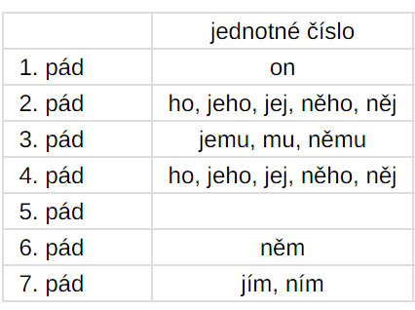
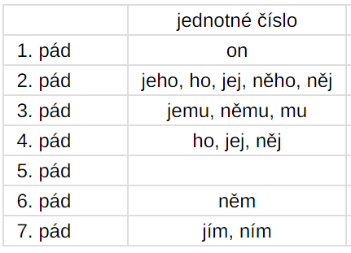
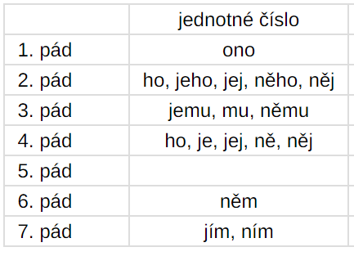

Slide 3
1. Viděla jsem to představení jako malá a od té doby jsem jej/ho navštívila ještě mockrát. 2. Zbavil se starého auta a prodal je/jej do bazaru. Použij kladivo, s ním to půjde lépe.

